Slide 1
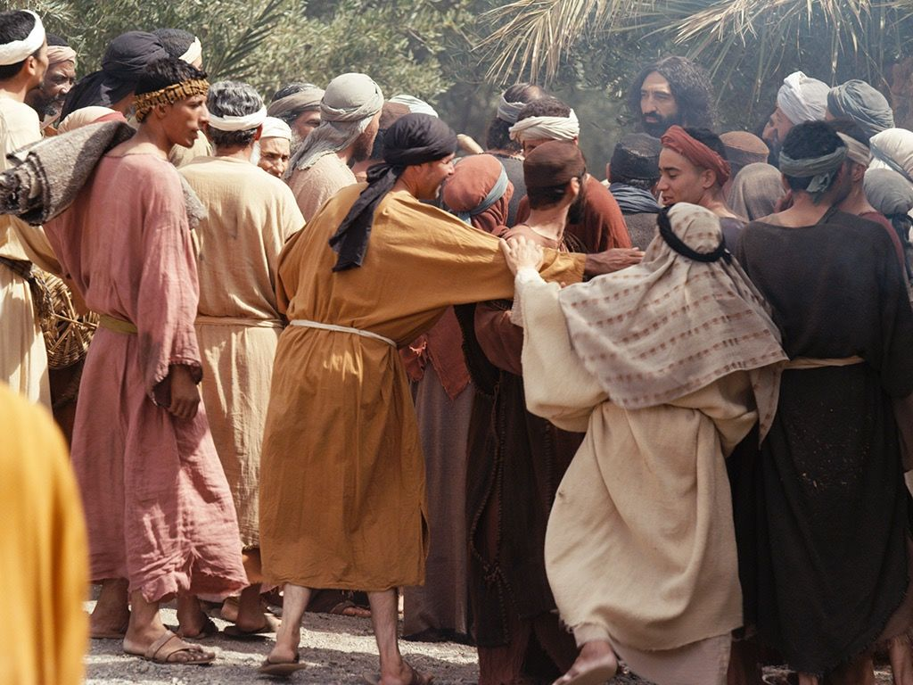
Lucas 19: 1- 10
Jezus kwam de stad Jericho binnen.
Daar woonde Zacheüs.
Zacheüs was het hoofd van de tollenaars,
en hij was erg rijk.
Hij wilde wel eens zien wie Jezus was.
Maar dat lukte niet, want Zacheüs was klein,
en er stonden veel mensen om Jezus heen.

Slide 2
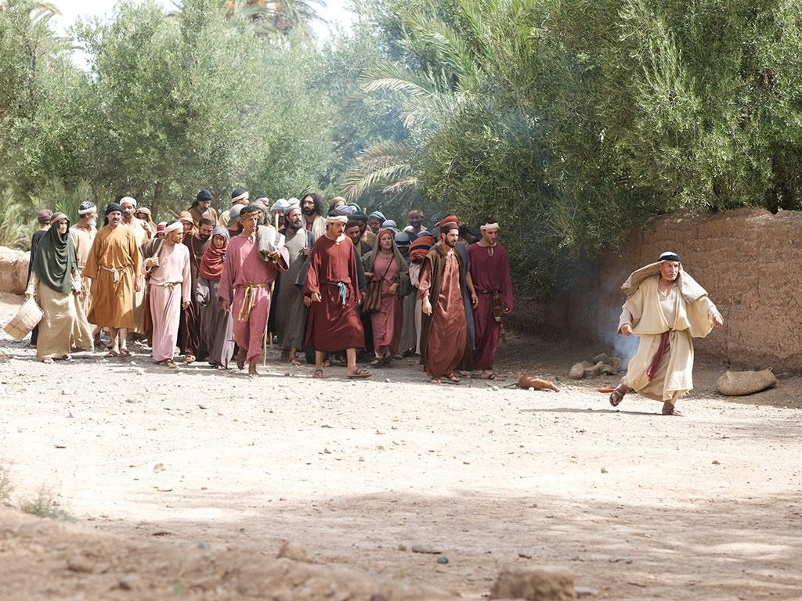
Lucas 19: 1- 10
Daarom rende Zacheüs een stuk vooruit.
En hij klom in een boom waar Jezus voorbij zou komen. Op die manier kon hij Jezus toch zien.

Slide 3
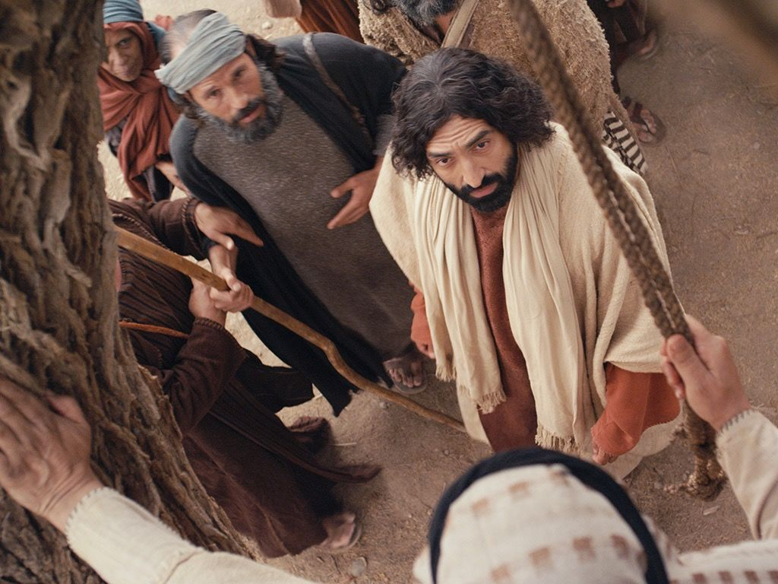
Lucas 19: 1- 10
Toen Jezus langs de boom liep, keek hij omhoog
en zei: ‘Zacheüs, kom snel naar beneden!
Want ik kom bij jou logeren.’
Zacheüs kwam meteen naar beneden.

Slide 4
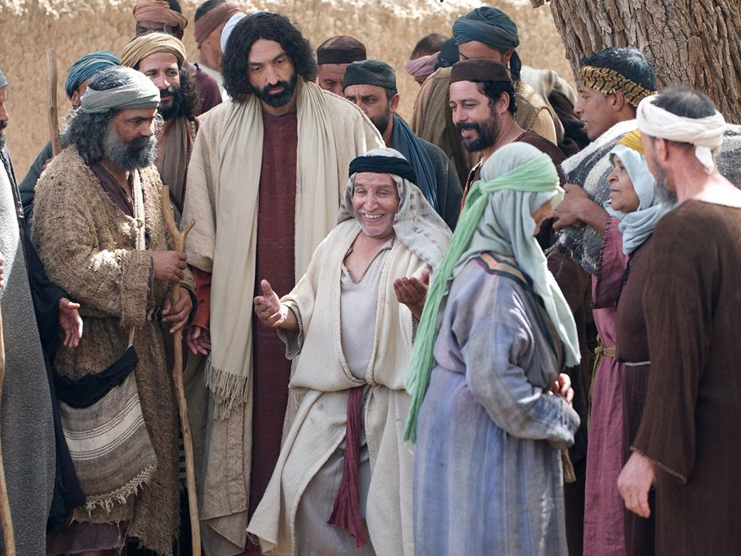
Lucas 19: 1- 10
Hij was blij dat Jezus met hem mee naar huis ging.
Maar de mensen klaagden.
Ze zeiden: ‘Kijk nou, Jezus logeert bij een dief!’

Slide 5
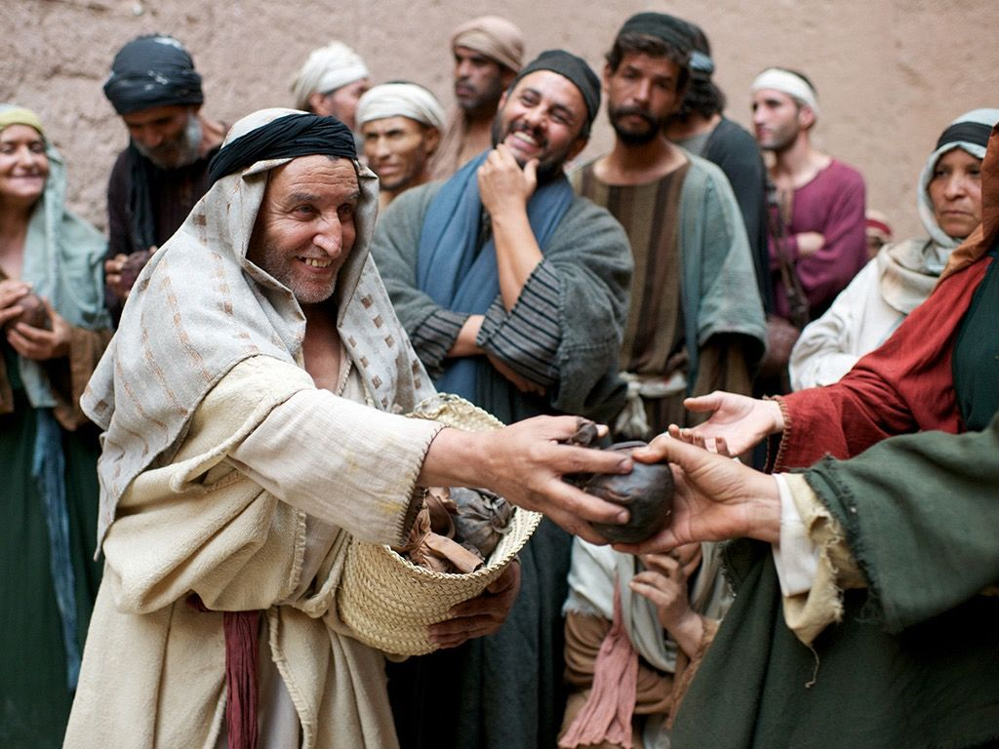
Lucas 19: 1- 10
Toen zei Zacheüs tegen de Heer:
‘Ik beloof dat ik de helft van mijn bezit aan de armen zal geven.
En als ik geld van iemand afgepakt heb,
dan geef ik hem vier keer zo veel terug.’

Slide 6
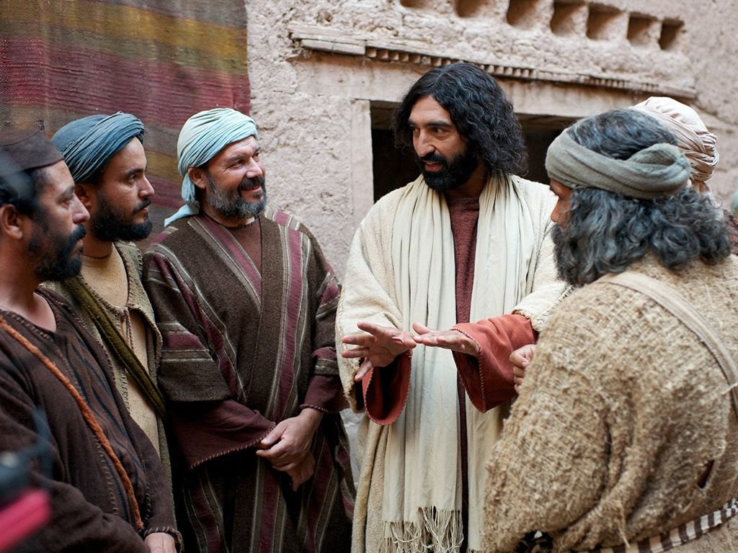
Lucas 19: 1- 10
Toen zei Jezus: ‘Zacheüs, je hoort weer bij het volk
van Abraham. Jij en jouw gezin zijn vandaag gered.
Want ik, de Mensenzoon, ben gekomen
om mensen te redden die verkeerde dingen doen.’

